Slide 1
De acordo com sua experiência ou conhecimento a respeito, quais seriam os principais prejuízos causados à vida
pelo tráfico de pessoas
?

Slide 2
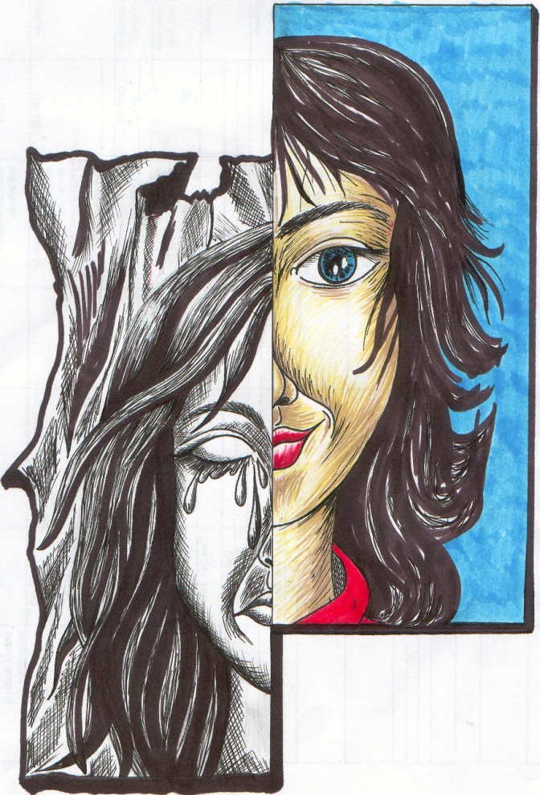

Possíveis danos sofridos pelas vitimas
Danos Individuais
I. Impacto psicológico
Causas:
● Ameaças
● Negligencias
● confinamento
● Violência
Danos:
● Síndrome pós-traumática
● Depressão
● Tendência suicida
● Dificuldades de interagir socialmente
● Dificuldade de formar relações de afeto

Slide 3

Danos individuais
II. Impacto físico
Danos:
● Problemas no sistema reprodutor (doenças sexualmente transmissíveis)
● Problema nos pulmões (falta de alimentação, umidade, tabagismo e drogas ilícitas)
● Problemas no sistema imunológico (HIV/Aids e outras doenças)
Causas:
● confinamento e estigmatização da sua condição
● uso forçado de drogas
● abortos compelidos
● Violência
● Privação de alimentação
● Privação de descanso

Slide 4
Danos individuais
III. Impacto econômico
Causas:
● Endividamento com traficantes
Danos:
● Perda dos bens pessoais e dos familiares
IV. Impacto Social
Causas:
● Endividamento
com traficantes
Danos:
● Isolamento social
●Desconfiança e timidez excessiva
● Ruptura dos laços familiares e afetivos

Slide 5

V. Impacto Legal
Causas:
● gravidez indesejada
● afastamento compulsório de filhos
● Condição de imigrante ilegal no país de destino e autora de crime, no caso de a ilegalidade ocorrer no pais de destino
Danos:
● Perda da guarda de filhos
● Encarceramento
● Deportação
● Expulsão

Slide 6
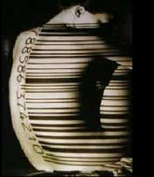
Danos Sociais
I. Impacto Econômico e Social
Causas:
● Exclusão dos serviços educacionais, sociais e laborais
Danos:
● Mão de obra desqualificada
● Aumento da vulnerabilidade de mulheres e adolescentes do circulo de convivência da vitima
● Maior ônus aos programas sociais

Slide 7
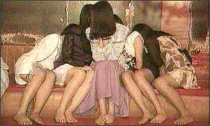

Síndrome pós-traumática
A síndrome pós-traumática é um conjunto de sintomas apresentados por pessoas que vivenciaram situações extremas de ameaça ou violência.
A experiência (estupro, assalto, testemunho de morte de outro individuo) pode produzir um choque tão grande que a pessoa torna-se incapaz de compreender a natureza do que ocorreu ou de aceitar que o fato aconteceu com ela mesma

Slide 8
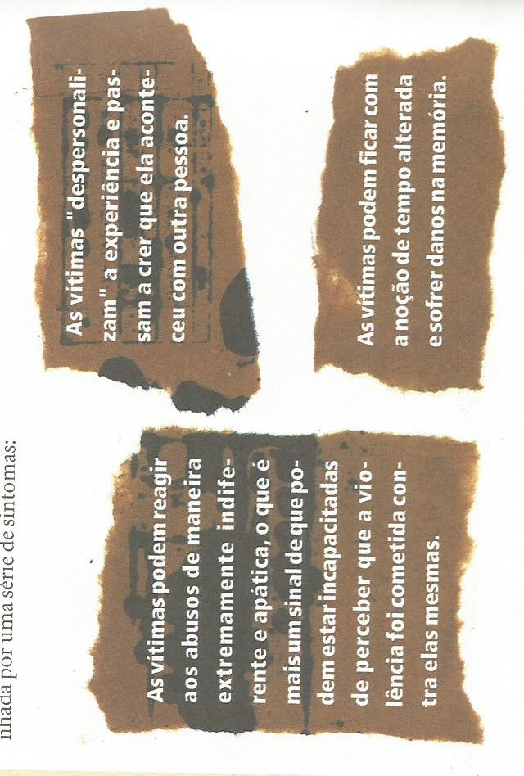


Slide 9
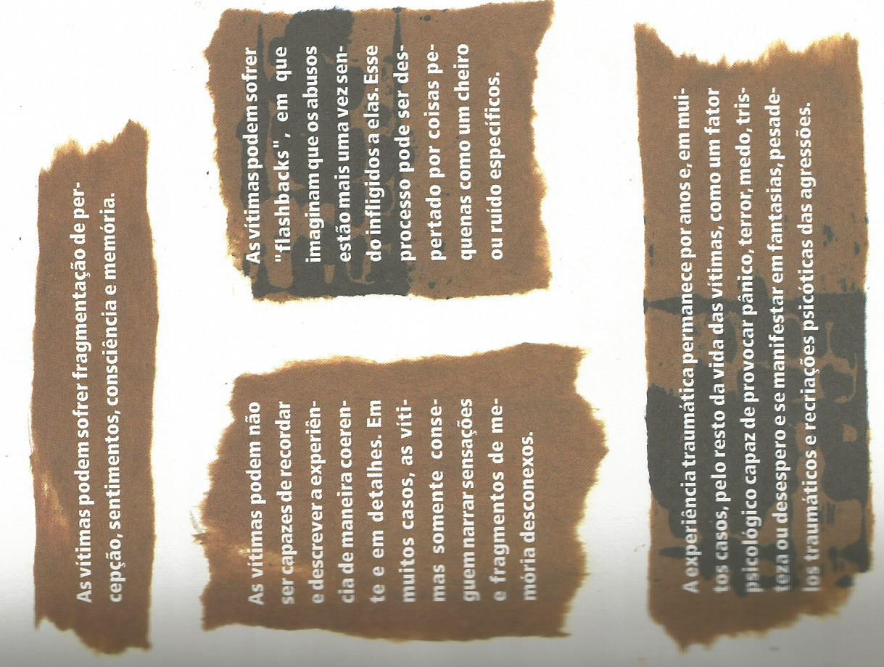
Síndrome pós-traumática

Slide 10
Síndrome pós-traumática

Slide 11
Reações da vitima durante a experiência traumática
Evitação - faz tudo a seu alcance para impedir novas violências – entusiasmo aparente para agradar ao traficante e evitar “castigos”.
Identificação com o traficante – estrategia conhecida como “Síndrome de Estocolmo”. Para conseguir aprovação, a vitima passa a se colocar na posição do traficante, adotando suas posições e maneiras de pensar, negando-se de colaborar com a policia.
Desligamento - a identificação com o traficante é tão forte que abandona suas emoções e pensamentos. È uma estratégia de sobrevivência que pode chegar a altos níveis de apatia diante do próprio sofrimento

Slide 12
Dificuldade de intervenção
A síndrome pós-traumática pode trazer dificuldades adicionais para as investigações e processos judiciais contra traficantes:
Negação da vitima
Dificuldade de fazer um depoimento claro e consistente
Dificuldade em lembrar-se do que realmente aconteceu
Possibilidade de preencher as lacuna de sua memoria com a criação de elementos contraditórios

Slide 13
PREJUIZOS CAUSADOS AO PAÍS PELO TRAFICO
Dinâmica do funcionamento das organizações criminosas, expansão e riscos para o Estado.
● Expansão e diversificação do crime organizado
● Corrupção do Setor Público
● Desestabilização Econômica
● Corrupção do Sistema Político
● Desestabilização dos mercados de trabalhos ilegais
● Desestabilização demográfica

Slide 14
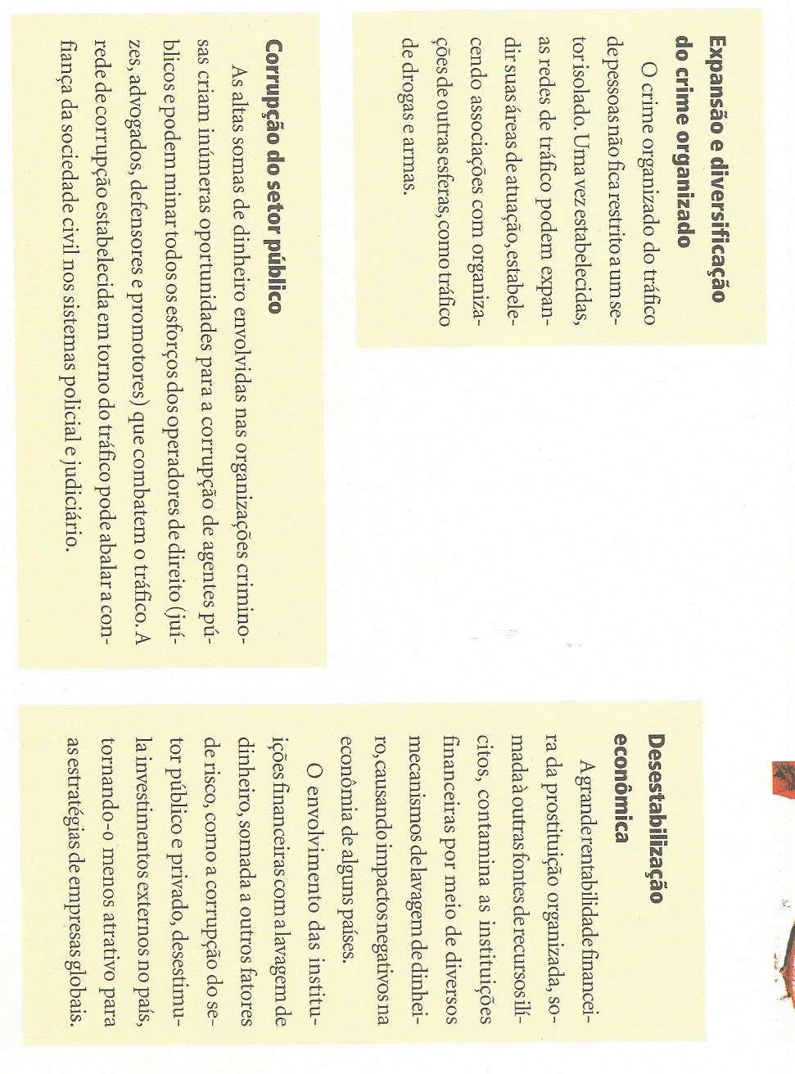

Slide 15
